Slide 1
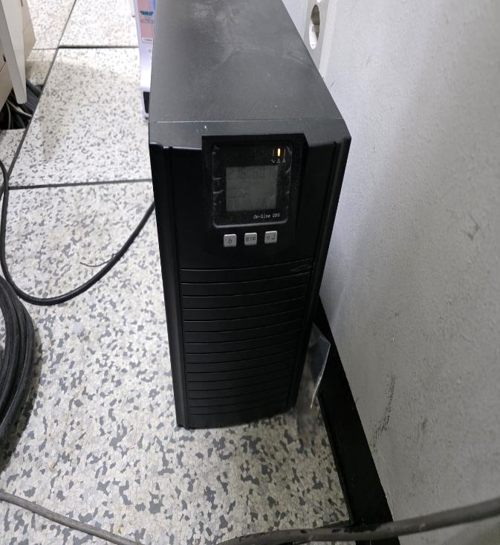
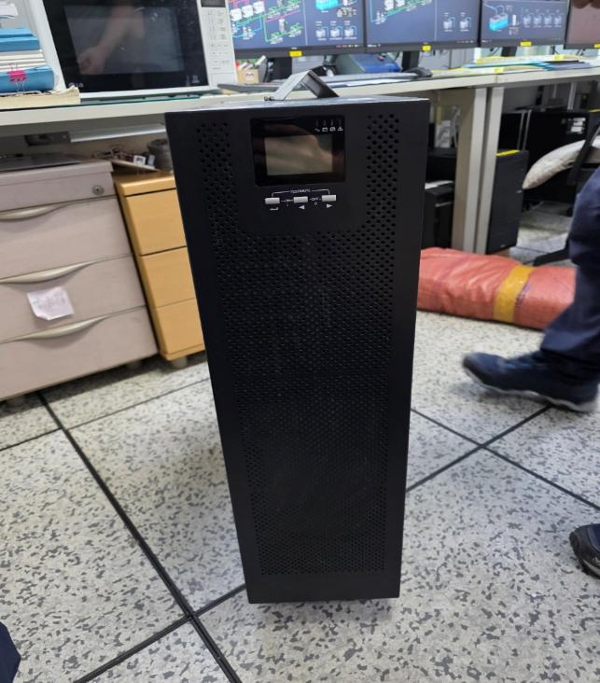
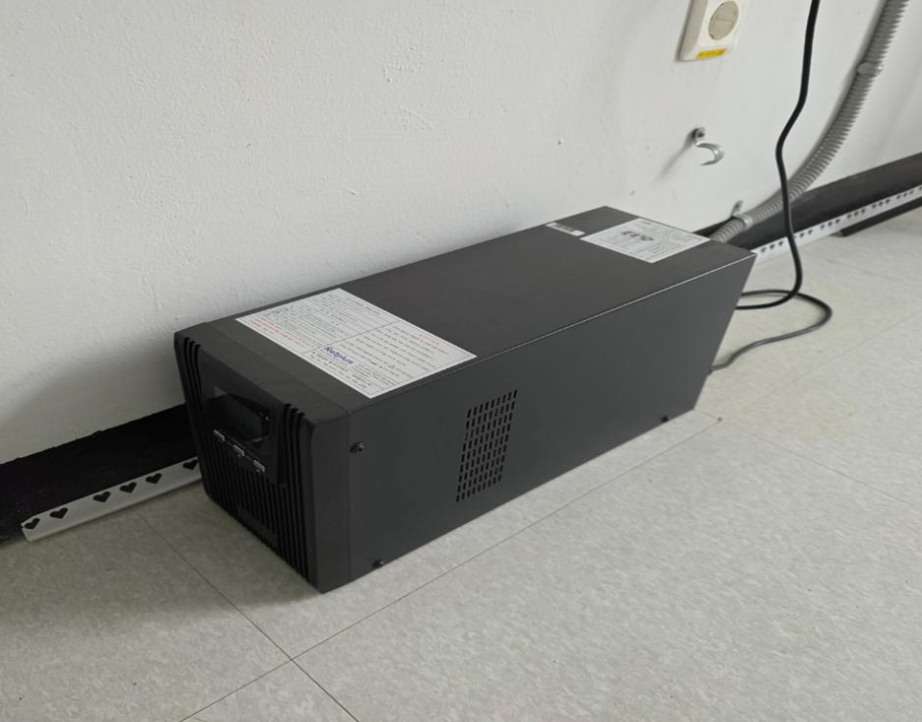
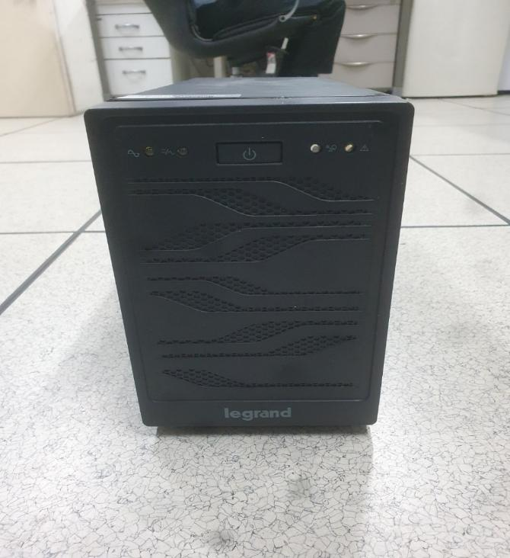
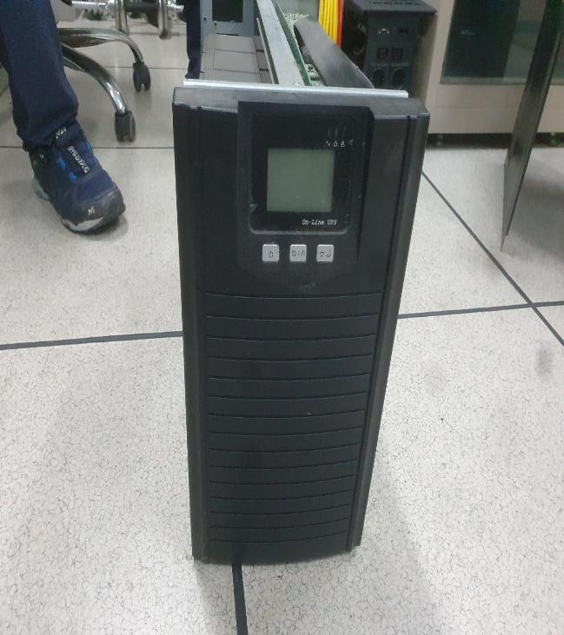
사택/기숙사 무정전 전원공급 장치 및 배터리 교체
대전.업무지원팀
교체
사유
및
운영
현황
사택/기숙사 무전전 전원공급 장치(UPS: Uninterruptible Power Supply)는 총 3개소에서 5기를 운영 중이며, 10년 이상 사용 UPS 기기 교체 및 5년~7년 이상 사용한 배터리에 대해 교체를 진행하고자 함.
구분 | AB동 기숙사 |  | 3동 기숙사 | 101~103동 사택
위치 | 관리사무소 |  | 4F 중앙계단 창고 | B1F 경비실
제조사 | NetPlus |  | NetPlus | HP | NetPlus
이미지
용도 | 방송장비용 | 시스템 보호용 (설비자동제어, CCTV, 방송, 차량 출입 통제, 자동문 제어 컴퓨터 용) | 통신장비용 | 시스템 보호용 (방송, 원격검침 컴퓨터용) | 방송장비용
용량 | 3KV | 5KV | 1KV | 1KV | 3KV
설치년도 | ‘19. 01 | ‘20. 10 | ‘20. 10 | ‘15. 01 | ‘19.01
비고 (납축전지) | 배터리 교체 12V 7A(8개) | 배터리 교체 12V 7A(16개) | 배터리 교체 12V 7A(3개) | 기기 교체 (현재 사용 불가) | 배터리 교체 12V 7A(8개)
※ 기기의 표준 년수는 10년, 배터리는 5~7년임. 배터리는 설치 후 교체 이력 없으며, HP社 기기는 고장 상태로 즉시 교체를 요하는 상황임.
교체
비용
기기 교체는 경상투자 집행하여 자산 관리하겠으며, 배터리 교체는 비용 처리 하고자 함.
구분 | 금액 | 내역 | 비고
기기 교체 | 1,012,650원 | UPS 1대 교체 | 경상투자 제조사 변경 (HP → NetPlus)
배터리 교체 | 6,209,200원 | 배터리 35개 교체 | 사택관리비
계 | 7,221,850원

